Slide 1
FANNY Y FRANKLIN

Slide 2
Nuestras Hijas FRANCHESCA Y FRANCELIA

Slide 3
FAMILIA (4-F) NUNEZ MEDINA

Slide 4
OBJETIVOS DE ESTE TEMA
Ofrecer a los novios una visión de los diferentes tipos de amor
Entender que el amor sacrificial es una elección y que es necesario para un matrimonio de por vida.

Slide 5
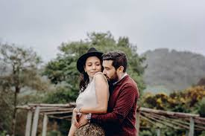
¿QUE ES EL AMOR? Los cuatros amores ,
“Dios es amor, y el que permanece en el amor permanece en Dios, y Dios permanece en el”
1 JUAN 4,16

Slide 6
4 TIPOS DE AMOR
EROS
AGAPE
STORGE
PHILIA

Slide 7
AMOR STORGE
Afecto basado en la familiaridad
Me gusta alguien o algo

Slide 8
AMOR PHILIA
Amistad
Experiencias e intereses
compartidos

Slide 9
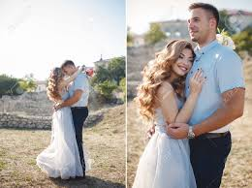
AMOR EROS
Amor romántico
Se basa en el deseo

Slide 10
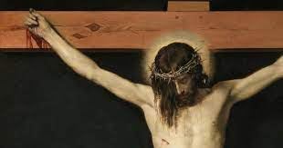
AMOR AGAPE
Sacrificial
Incondicional
Decisión
Sobrenatural

Slide 11
Sagrada escrituras
“Maridos, amen a su esposa, como Cristo amó a la iglesia y se entregó por ella”
Efesios 5,25

Slide 12
UN MATRIMONIO SALUDABLE
Abarca los cuatros amores
Enraizado en ágape
Sostenido por la gracia de Dios

